Slide 1

Algoritma Pencarian
Algoritma pencarian adalah alat yang sangat penting dalam ilmu komputer, memungkinkan kita untuk menemukan solusi untuk berbagai macam masalah, dari menemukan rute terbaik untuk mencapai tujuan hingga menyelesaikan teka-teki yang rumit. Dalam presentasi ini, kita akan menjelajahi beberapa algoritma pencarian yang paling umum dan bagaimana menerapkannya dalam kode.
EH

Slide 2
Algoritma Pencarian: Dasar-Dasar
Pengertian
Contoh
Algoritma pencarian adalah serangkaian langkah-langkah yang sistematis untuk menemukan solusi atau informasi yang diinginkan di dalam kumpulan data atau ruang pencarian. Algoritma ini menavigasi melalui berbagai kemungkinan solusi untuk menemukan yang paling optimal.
Bayangkan Anda sedang mencari sebuah buku di perpustakaan. Anda dapat menggunakan algoritma pencarian untuk menjelajahi rak-rak dengan cara tertentu untuk menemukan buku yang Anda cari.

Slide 3




Depth-First Search (DFS)
Prinsip Kerja
DFS menjelajahi graf secara mendalam, mengikuti satu jalur hingga mencapai simpul terminal atau ujung jalur, baru kemudian kembali ke simpul sebelumnya untuk menjelajahi jalur lain. Algoritma ini menggunakan struktur data Stack.
Pseudocode
function DFS(graph, start): visited = set() stack = [start] while stack: node = stack.pop() if node not in visited: visited.add(node) for neighbor in graph[node]: if neighbor not in visited: stack.append(neighbor)

Slide 4
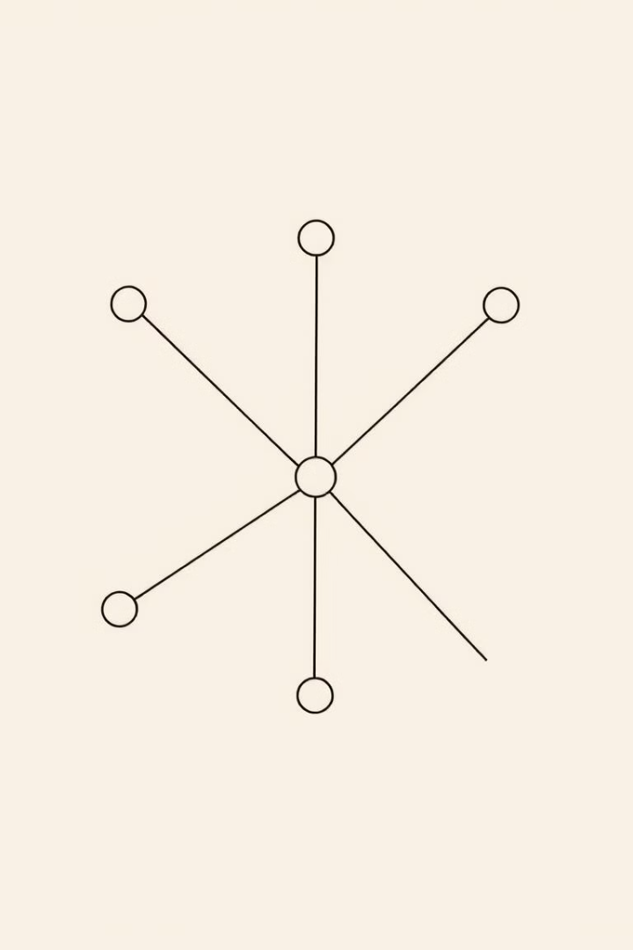


Breadth-First Search (BFS)
Prinsip Kerja
BFS menjelajahi graf secara lebar, mengunjungi semua simpul yang berdekatan dengan simpul awal sebelum melanjutkan ke simpul berikutnya. Algoritma ini menggunakan struktur data Queue.
Pseudocode
function BFS(graph, start): visited = set() queue = [start] while queue: node = queue.pop(0) if node not in visited: visited.add(node) for neighbor in graph[node]: if neighbor not in visited: queue.append(neighbor)

Slide 5
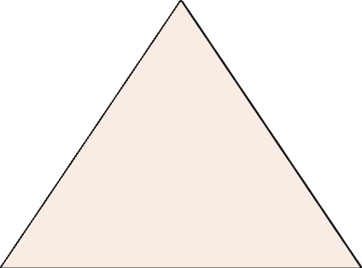
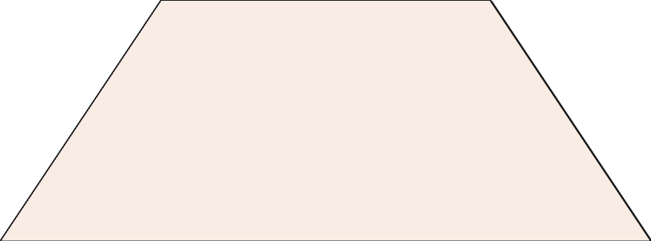
Algoritma Pencarian Heuristik
Heuristik
Heuristik digunakan untuk memperkirakan jarak atau biaya dari suatu simpul ke simpul tujuan. Ini membantu algoritma untuk membuat keputusan yang lebih cerdas dalam memilih jalur pencarian.
1
Contoh
Dalam mencari rute terpendek, heuristik dapat berupa jarak lurus dari suatu titik ke tujuan. Ini memberikan perkiraan tentang jarak terpendek meskipun tidak selalu akurat.
2

Slide 6
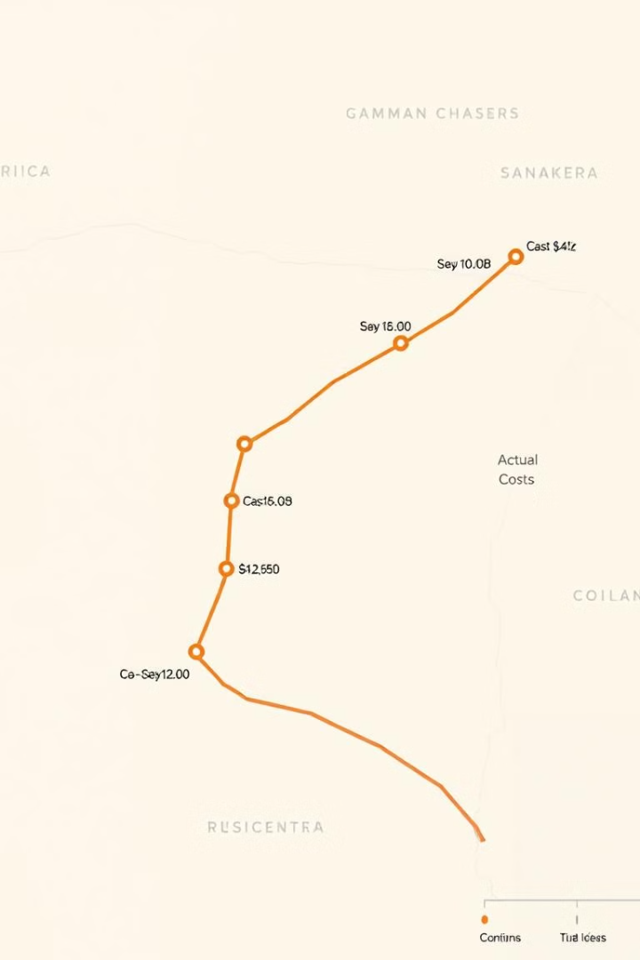

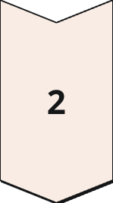
A* Search
Prinsip Kerja
A* Search menggabungkan biaya yang sebenarnya dengan heuristik untuk memperkirakan biaya total dari suatu simpul ke tujuan. Ini membantu algoritma untuk memilih jalur yang paling menjanjikan.
Contoh
A* Search digunakan dalam game dan aplikasi navigasi untuk menemukan rute terpendek yang mempertimbangkan jarak dan kondisi jalan yang berbeda.

Slide 7
Dijkstra's Algorithm
Prinsip Kerja
Pseudocode
Dijkstra's Algorithm menemukan jalur terpendek dari simpul awal ke semua simpul lainnya dalam graf berbobot. Algoritma ini menggunakan struktur data Priority Queue.
function Dijkstra(graph, start): distances = {node: float('inf') for node in graph} distances[start] = 0 queue = [(0, start)] while queue: current_distance, current_node = heapq.heappop(queue) if current_distance > distances[current_node]: continue for neighbor, weight in graph[current_node].items(): distance = current_distance + weight if distance < distances[neighbor]: distances[neighbor] = distance heapq.heappush(queue, (distance, neighbor)) return distances

Slide 8

Kesimpulan
Algoritma pencarian sangat penting dalam pengembangan sistem komputer, memungkinkan kita untuk memecahkan masalah yang kompleks dengan efisiensi tinggi. Penting untuk memahami algoritma pencarian yang berbeda, seperti DFS, BFS, A*, dan Dijkstra's Algorithm, dan memilih algoritma yang paling cocok untuk setiap situasi.

